Slide 1





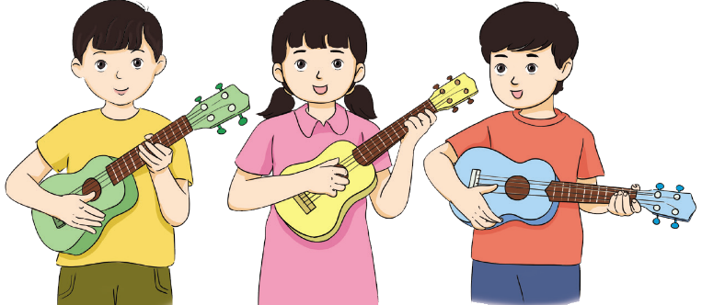




UBND XÃ TÂN MINH
Trường Tiểu học Đoàn Lập
CHÀO MỪNG THẦY CÔ VỀ DỰ GIỜ
MÔN ÂM NHẠC LỚP 4
Giáo viên: Nguyễn Thị Loan

Slide 2
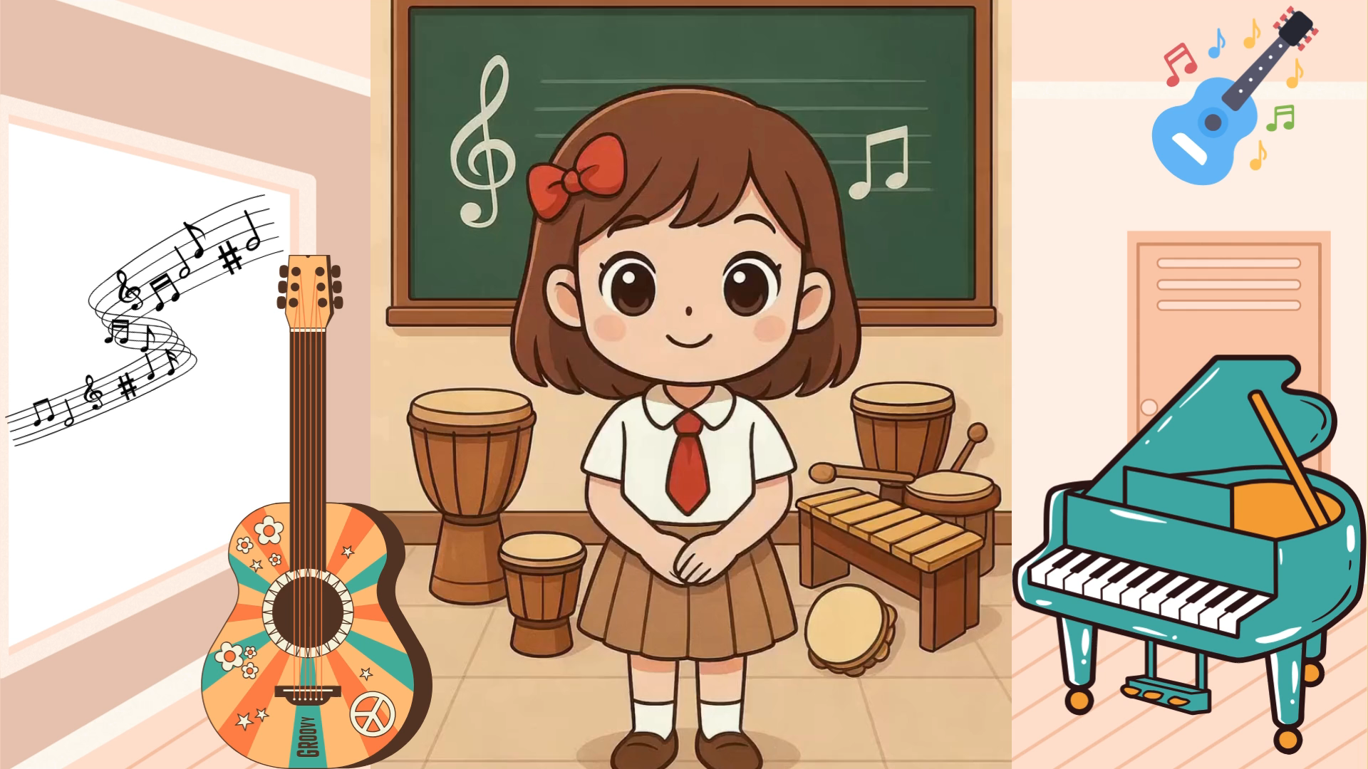

Slide 3



Kiểm tra bài cũ
Em hãy lắng nghe giai điệu sau đây và cho biết
Đây là giai điệu của bài hát nào đã học?
Giai điệu của bài hát “Nếu em là”
Nhạc và lời: Trương Quang Lục

Slide 4
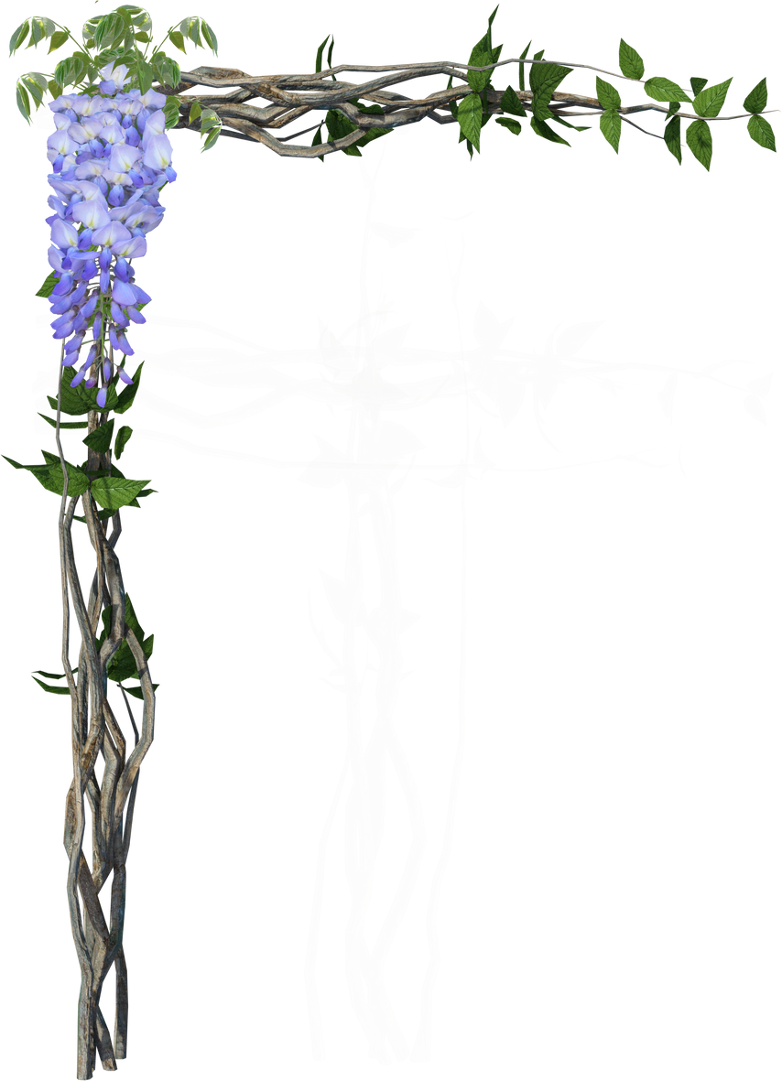



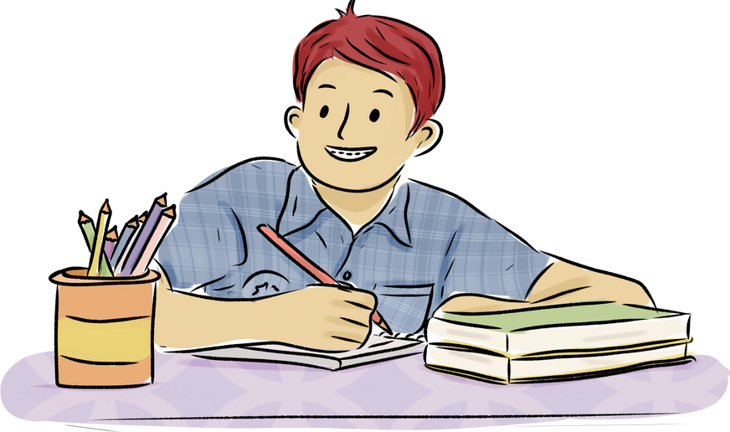
Thứ hai , ngày 20 tháng 11 năm 2025
Âm nhạc
Tiết 11
Ôn tập bài hát: Nếu em là…
Nghe nhạc: Điều mong ước tặng thầy

Slide 5




Thứ hai , ngày 20 tháng 11 năm 2025
Âm nhạc
Nội dung 1
Ôn tập bài hát:
Nếu em là…

Slide 6

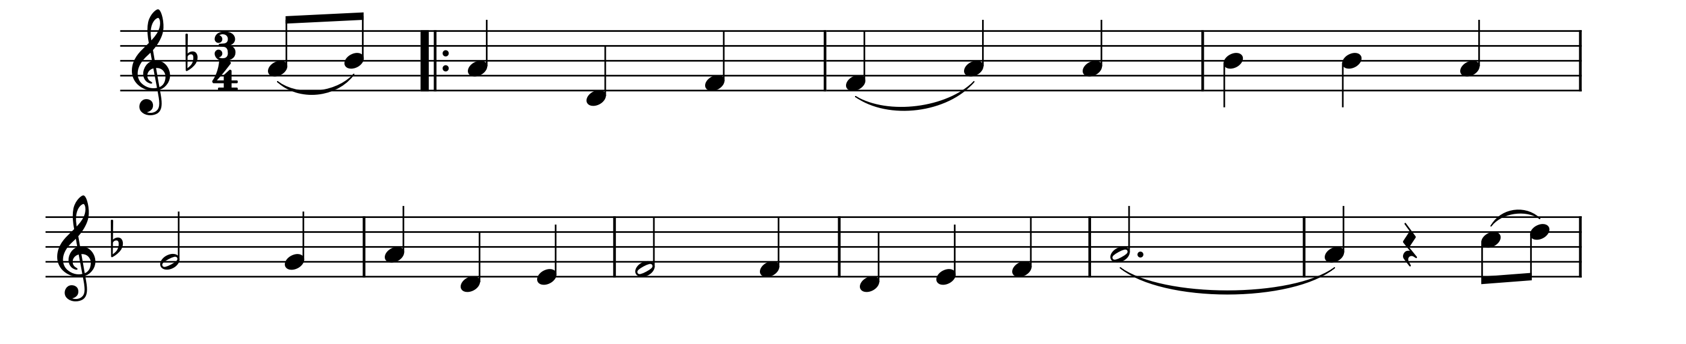



Thứ hai , ngày 20 tháng 11 năm 2025
Âm nhạc
HÁT KẾT HỢP GÕ ĐỆM THEO NHỊP
Nếu em là họa sĩ. Em sẽ vẽ bức
Tranh. Mang dáng hình thầy cô. Trên bục giảng trường lớp.

Slide 7


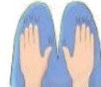
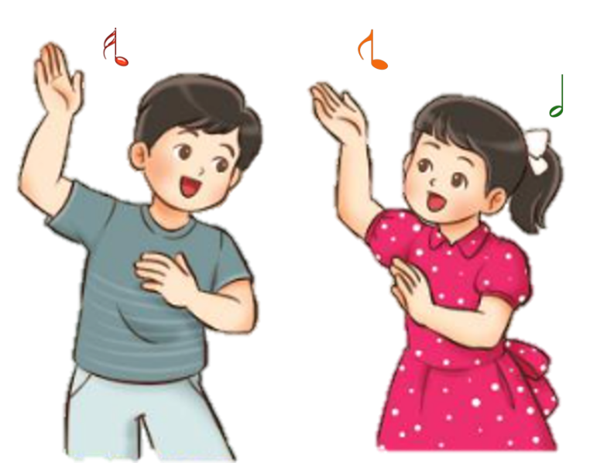
Thứ hai , ngày 20 tháng 11 năm 2025
Âm nhạc
HÁT KẾT HỢP ĐỘNG TÁC CƠ THỂ
Nếu em là họa sĩ. Em sẽ vẽ bức
Tranh. Mang dáng hình thầy cô. Trên bục giảng trường lớp.

Slide 8



Thứ hai , ngày 20 tháng 11 năm 2025
Âm nhạc
HÁT KẾT HỢP VẬN ĐỘNG
Cùng xem video và sáng tạo một số động tác phù hợp

Slide 9


Thứ hai , ngày 20 tháng 11 năm 2025
Âm nhạc
Nội dung 2
Nghe nhạc:
Điều mong ước tặng thầy

Slide 11

Thứ hai , ngày 20 tháng 11 năm 2025
Âm nhạc
Cảm nhận của em về nhịp điệu bài hát?
Bài hát nhắn nhủ em điều gì?
Hãy chia sẻ cảm xúc của em với bạn bè về tình thầy trò

Slide 12
Thứ hai , ngày 20 tháng 11 năm 2023
Âm nhạc
Trò chơi:
“Ai là triệu phú”

Slide 13

Câu hỏi số 1: Bài hát “Nếu em là” do ai sáng tác?
A. Mộng Lân
B. Hoàng Long
C. Trương Quang Lục
D. Tất cả đều sai

Slide 14
Câu hỏi số 2: Bài nhạc “Điều mong ước tặng thầy” được viết ở nhịp mấy?
A. 3/4
B. 2/4
C. 4/4
D. 3/8

Slide 15
Thứ hai , ngày 20 tháng 11 năm 2025
Âm nhạc
Tiết 12
Ôn tập bài hát: Nếu em là…
Nghe nhạc: Điều mong ước tặng thầy

Slide 16


Chúc quý thầy cô mạnh khỏe
Các em học sinh chăm ngoan học giỏi

